Slide 1

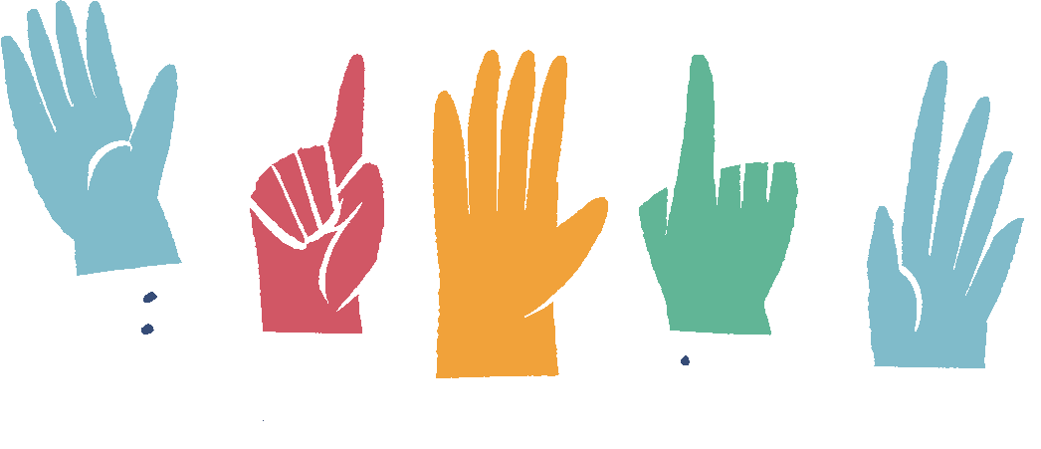

Objetivo de la jornada
Sensibilizar y conocer los principales ámbitos de acción que constituye una comunidad educativa intercultural
Para transformar
Erika Castro
PEIB
2025

Slide 2



Video construyendo comunidad educativa intercultural
https://drive.google.com/file/d/16RRicW264lVEvWdWrHk_tM-loYLdVt3L/view
¿Qué destacan del video?
¿Qué fue lo que más le llamo la atención?
05 minutos

Slide 3
Taller 1. Conéctate e Inspírate
Grupos de 4 personas
Para comenzar, los invitamos a conectar con sus aprendizajes previos y reflexionar , para ello observa una experiencia concreta que nos permitirá comenzar a conectarnos con esta temática y que puedas pensar también en cómo puedes relacionar lo revisado con tu propia experiencia
Para ello, te invitamos a seleccionar una de las noticias expuestas y comentar tu opinión en relación a:
1. la situación de tensión cultural que se describe
2. el abordaje pedagógico de la situación.
3. Postura personal respecto a cómo lo habrías abordado desde tu propio rol en tu comunidad educativa. https://www.biobiochile.cl/noticias/nacional/region-metropolitana/2023/07/06/racismo-bullying-profesor-denuncia-discriminacion-hacia-alumnas-extranjeras-en-tour-por-duoc-uc.shtml https://www.pidee.cl/uncategorized/fiestas-patrias-en-escuelas-multiculturales-un-18-sin-puro-chile/
15 minutos trabajo
15 exposición

Slide 4
“Conociendo conceptos”.
03 minutos
Conéctate e Inspírate

Slide 5
La multiculturalidad responde a la situación consistente en la convivencia de grupos que pertenecen a distintas culturas. Esta coexistencia implica el estar juntos, pero sin intercambio entre ellas. Todos son considerados iguales y se encuentran libres de conflictos.
Es decir, no asume la presencia de conflicto ni la existencia de culturas dominantes, lo que profundiza situaciones de discriminación, racismo, asimilación o supeditación.

Slide 6
Propone avanzar hacia la interculturalidad crítica, la que empuja hacia los cambios , hacia la transformación de las relaciones de poder. Evidencia los conflictos que genera la asimetría de poder en relaciones sociales, políticas y económicas. Busca reconocer, relevar y valorar la pluralidad de conocimientos y saberes, y posibilita una forma de relacionamiento más equilibrada y democrática dentro de nuestra sociedad.
¡El horizonte la justicia social¡

Slide 7
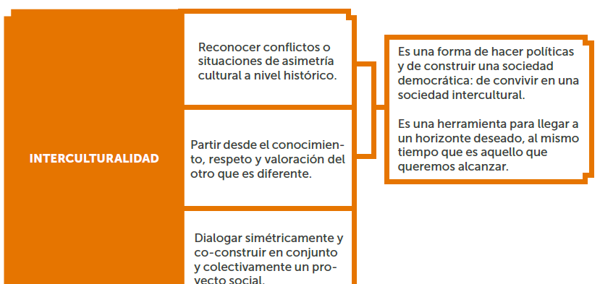

Slide 8
Taller 2. Profundiza y Reflexiona
Grupos de 4 personas
Los invitamos a profundizar y reflexionar respecto a la educación intercultural y su importancia. El objetivo de esta instancia es reflexión sobre la educación intercultural y la importancia en la transformación escolar. Para desarrollar esta primera reflexión, el grupo deberá explorar en conjunto las ideas que asocian con la educación intercultural y su importancia . Para ello, sigan las siguientes instrucciones:
1. A partir de la figura N°3 reflexione, y escriban las ideas que asocien a educación intercultural ,
2. Escriban las ideas que asocien la importancia de la educación intercultural en la escuela .
15 trabajo
15 exposición

Slide 9
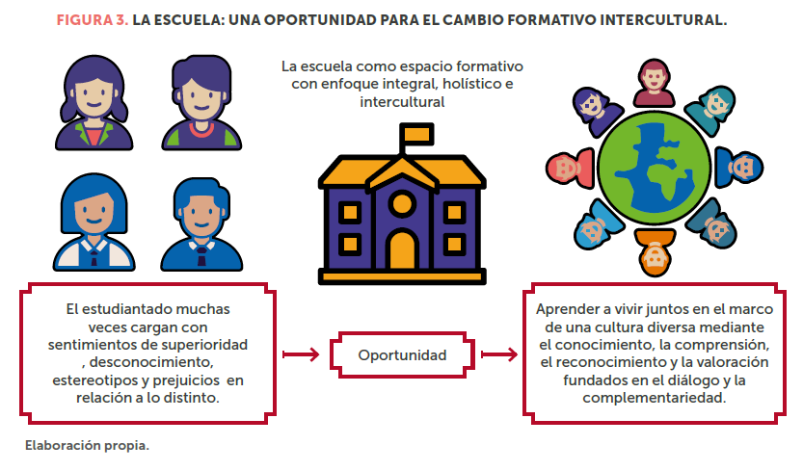

Slide 10
Qué entiendo por la educación intercultural
Importancia de la educación intercultural para transformar la escuela

Slide 11
“Propuesta Pedagógica Intercultural”.
10 minutos
Profundiza y Reflexiona

Slide 12
“La pedagogía intercultural se orienta a la interacción respetuosa de las distintas culturas que convergen dentro y fuera del aula a través de metodologías pertinentes, asume las características de los y las estudiantes, su forma de aprehender el mundo, sus creencias, estilos de vida, saberes, historias, prácticas, lenguajes y las distintas fuentes de construcción de sentido de sus identidades para lograr aprendizajes integrales y de calidad, favoreciendo en las comunidades educativas espacios de participación, comunicación y diálogo con otros, sin desconocer el conflicto que muchas veces caracteriza las relaciones entre grupos.”
(Prácticas pedagógicas interculturales: Reflexiones, experiencias y posibilidades desde el aula.CPEIP 2018 )

Slide 13
La pedagogía intercultural propicia que los y las docentes y educadores tradicionales:
Cuestionen sus propias visiones y reflexionen sobre su propia práctica pedagógica,
Diseñando, planificando y organizando las clases
Promoviendo en el estudiantado un rol protagonista
Para:
Formular preguntas que problematice en las desigualdades socioculturales, las jerarquías y arbitrariedades de la construcción del conocimiento
Construir posturas y tomar decisiones,
Desarrollar un rol activo, reflexivo y propositivo mediante el diálogo intercultural.

Slide 14
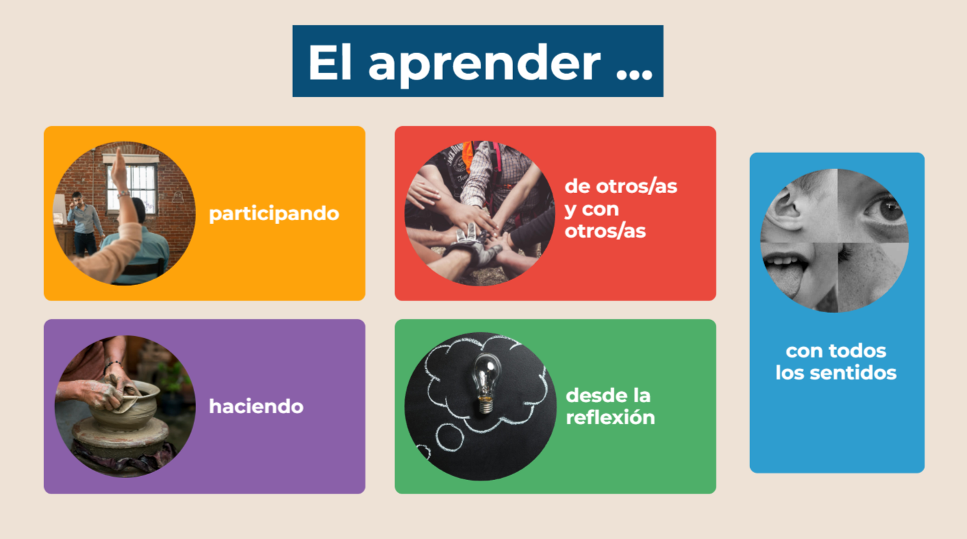
Las formas de enseñanza que posibilitan interculturalidad en el espacio educativo

Slide 15
Las prácticas pedagógicas interculturales son “las acciones planificadas y sistemáticas que realiza un docente dentro y fuera del aula, con el fin de asegurar el desarrollo integral y oportunidades de aprendizajes interculturales y de calidad para sus estudiantes, a través de interacciones pedagógicas que permiten enriquecer el proceso de enseñanza y aprendizaje a partir del intercambio respetuoso de diferentes identidades, saberes, historias, manifestaciones culturales y espirituales que conviven en el aula. Para lograrlo, el profesorado asume una posición crítica frente a las asimetrías existentes, y mediante la autorreflexión, la retroalimentación y el trabajo colaborativo con distintos miembros de la comunidad educativa, transforma progresivamente su propia práctica y el espacio educativo, generando ambientes de aprendizaje acogedores y democráticos que favorecen las condiciones para construir estilos de vida sostenibles y un buen vivir”.
(Prácticas pedagógicas interculturales: Reflexiones, experiencias y posibilidades desde el aula.CPEIP 2018)

Slide 16
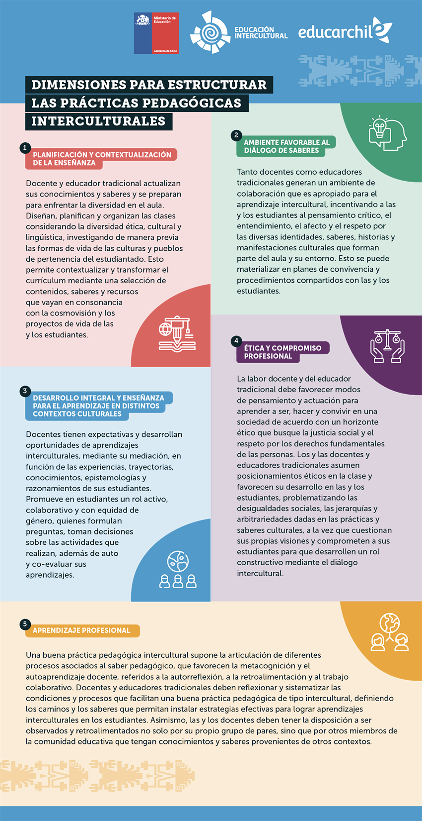

Slide 17
“Ahora me toca a mí”
03 minutos
Movilízate y Transforma

Slide 18
La propuesta pedagógica es una instancia en donde docentes y educadores tradicionales, tienen la posibilidad de crear un espacio favorable que brinde oportunidades a todos y todas las/los estudiantes para compartir valores, creencias, historias y experiencias de vida generando, de esta manera, una cultura de aprendizaje .
Para lograr esto, se propone :
Pensar bien en lo que quieren que sus estudiantes aprendan: ¿Qué conocimientos y habilidades son importantes? ¿Por qué?
Conectar el aprendizaje con la vida real: Hacer que las clases sean interesantes y útiles para los/as estudiantes, relacionándolas con sus experiencias y con su comunidad.
Respetar todas las culturas: Valorar los conocimientos y las costumbres de todos los estudiantes, incluyendo a aquellos que vienen de pueblos indígenas u otras culturas.
Crear un diálogo: Fomentar conversaciones donde todos puedan compartir sus ideas y aprender unos de otros.

Slide 19
Taller 3. movilízate y transforma
Grupos de 4 personas
Los invitamos a movilizarte y realizar el siguiente ejercicio para revisar tus propias prácticas y planificar e implementar experiencias de aprendizajes que promuevan la interculturalidad.
Para ello, realiza el siguiente ejercicio
15 trabajo
10 exposición
cómo imaginamos este cuadro?
¿Cómo puede planificar e implementar una clase que permita articular los contenidos de las distintas asignaturas con los saberes y conocimientos territoriales y culturales de mi comunidad educativa? | ¿Qué aprendizajes ( conocimientos, habilidades y actitudes) se pueden lograr a través de esta articulación de saberes? | A partir de la articulación de saberes ¿Cómo se potencian nuevos aprendizajes?

Slide 20
Algunas ideas clave que te pueden orientar en el ejercicio es :
Conectar saberes y conocimientos en donde se puede relacionar conceptos, habilidades y actitudes de diferentes asignaturas.
Articular saberes, experiencias, sentimientos y opiniones de los y las estudiantes con los conocimientos, actitudes y habilidades definidos en una o más asignaturas del currículum.
Desarrollar el pensamiento crítico con actividades que posibiliten el análisis, sistematización, evaluación y creación.
Promover la colaboración, comunicación, diálogo y empatía.
Proporcionar una visión ampliada e integral ya que se consideran distintas perspectivas para abordar un conocimiento.

Slide 21
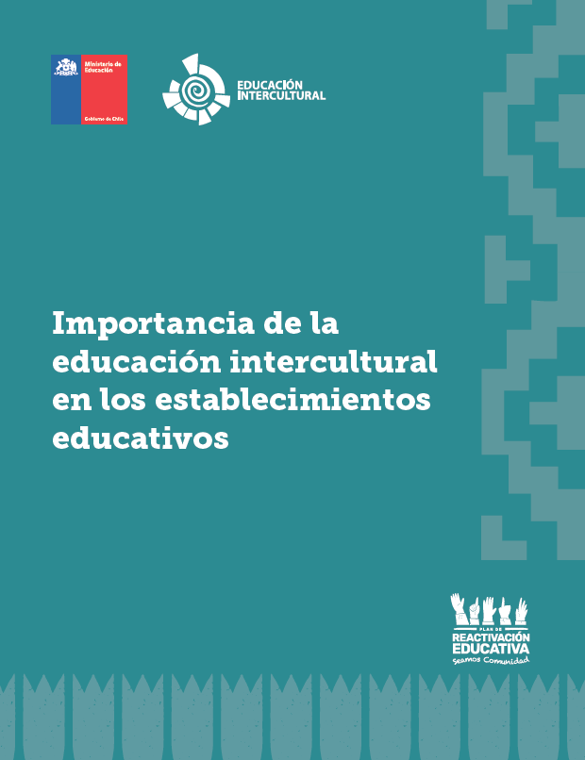


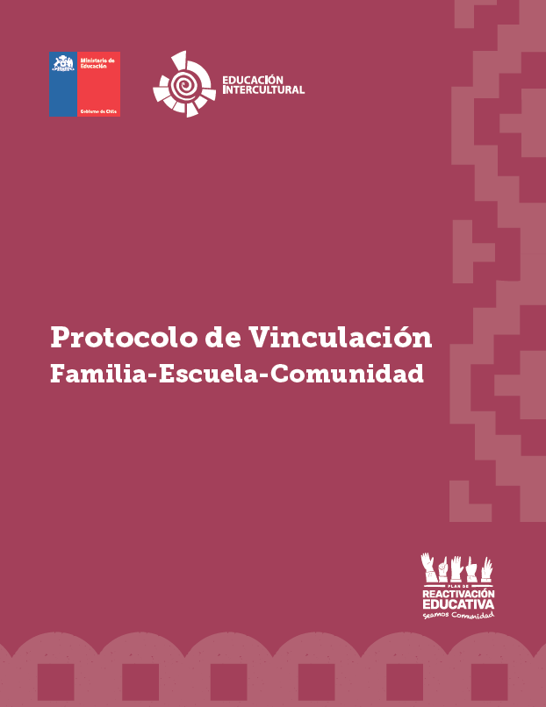
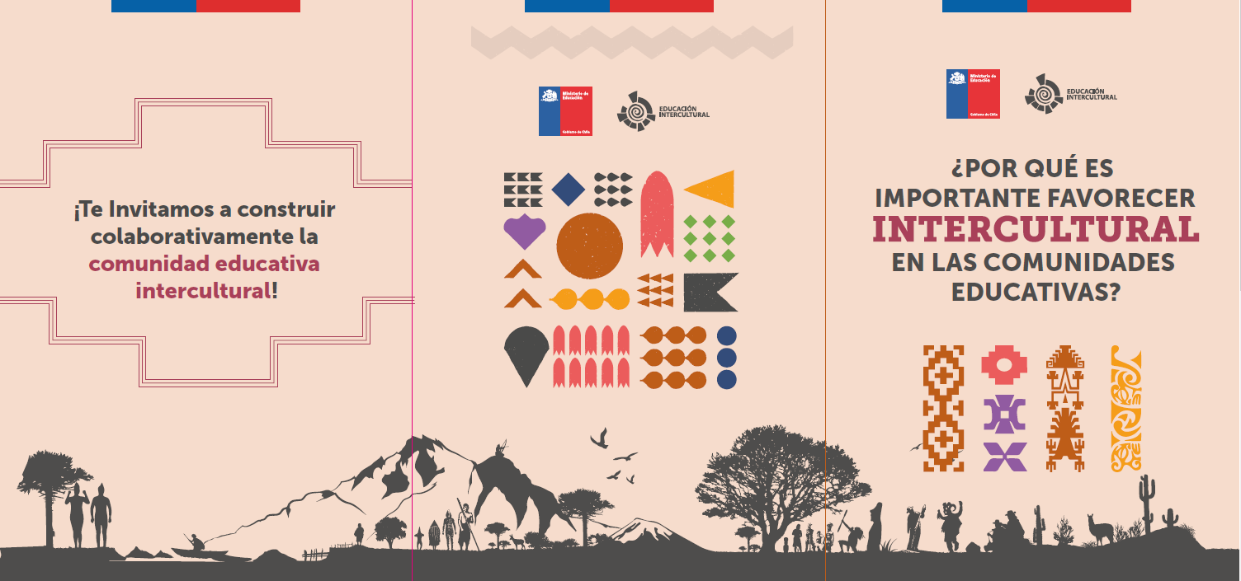

Slide 22
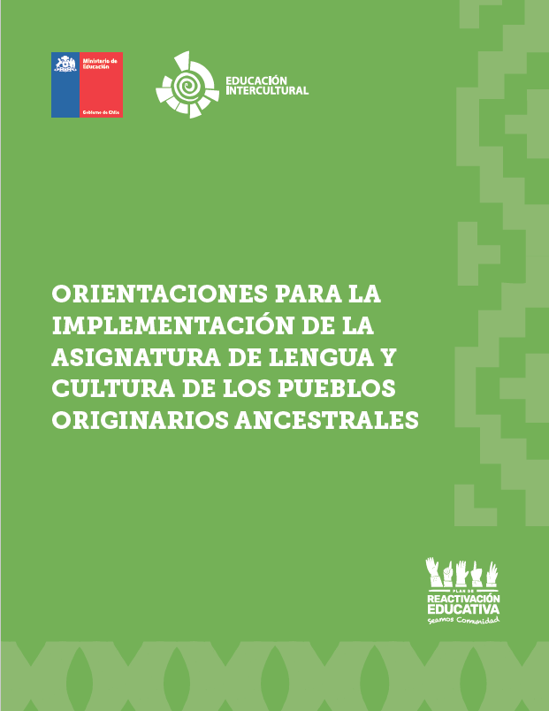
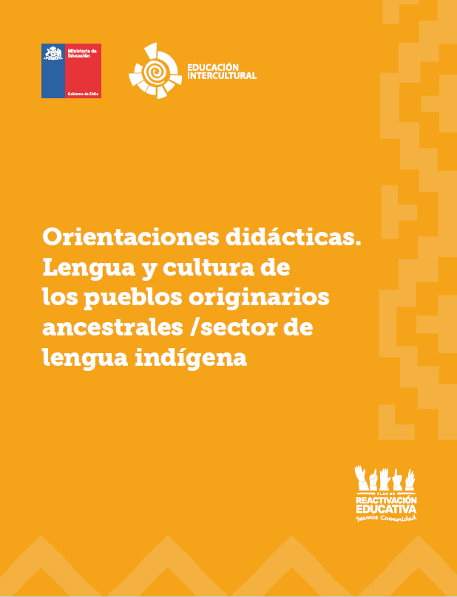

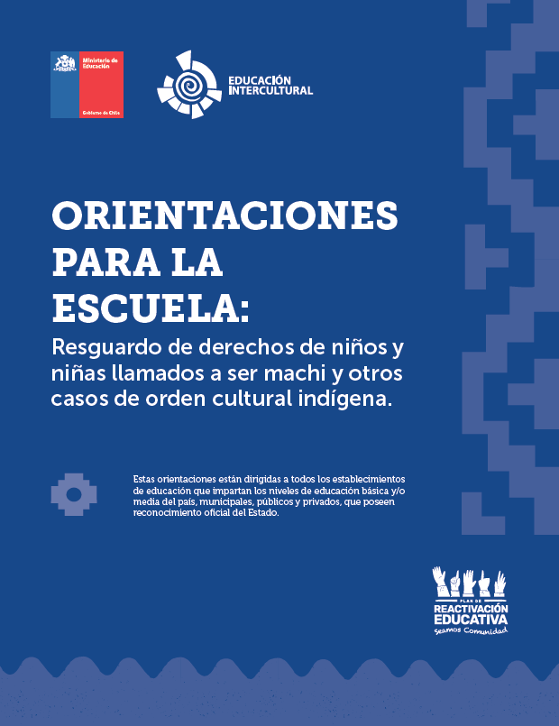
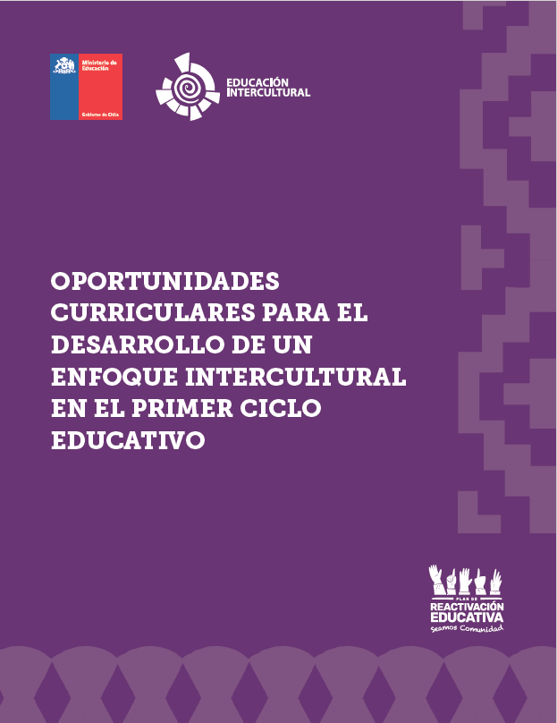
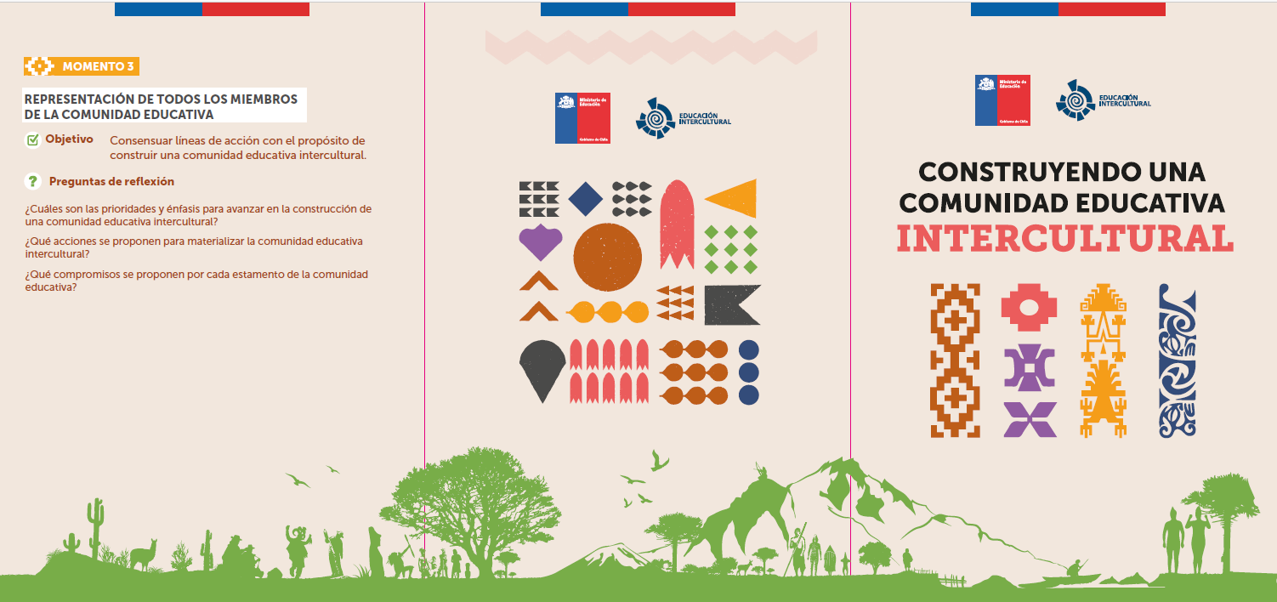

Slide 23
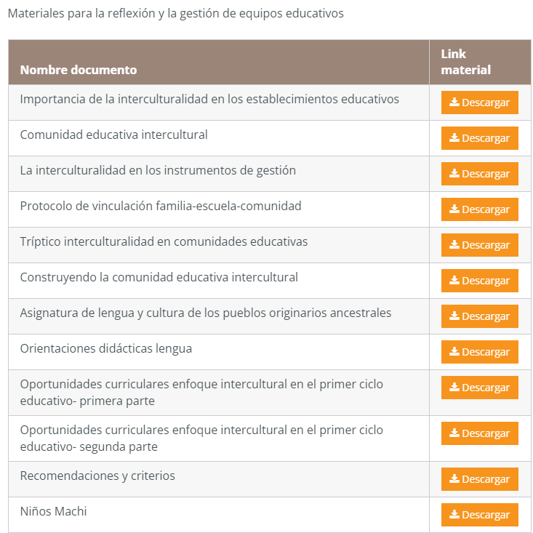
https://peib.mineduc.cl/recursos/set-textos-comunidad-educativa-intercultural/

